Slide 1
kuminan KASVINSUOJELU 2017
Lepaa 18.2.2017
Lasse Matikainen
ViljelijänBerner

Slide 2
Kasvinsuojelu kuminan perustamisvuonna

Slide 3
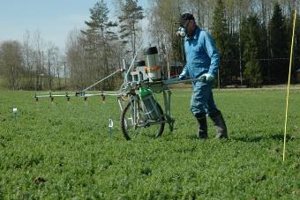
kylvövuonna ratkaistaan tulevien satovuosien kuminasadot
1. Kuminan tasainen taimettuminen
2. Rikkakasvitorjunnan onnistuminen
Viljelijän Berner on
monina vuosina testannut
kylvövuoden rikkakasvien
torjuntaa
Rikkakasvien torjunta pitää
nähdä investointina satovuosille!

Slide 4
yleisimmät syyt kuminan taimettumisen epäonnistumiseen
Liian syvä kylvö
Kuorettuminen
Etanat ovat yllättäneet (suorakylvö)
Kuminan kylvö kannattaa tehdä aikaisin,
jos taimettuminen epäonnistuu:
UUSINTAKYLVÖ, kumina ehtii kehittyä riittävän
kookkaaksi siementuotannolle

Slide 5
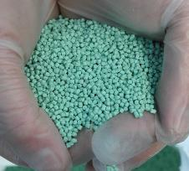
Etanoiden torjunta
Sluxxia 5-7 kg/ha

Slide 6
Yleisimmät syyt rikkakasvi- torjunnan epäonnistuminen
Kumina tullut taimelle,
myöhästytty ensimmäisestä ruiskutuksesta
2. Toinen ruiskutuskerta tehty liian myöhään
3. Olisi pitänyt tehdä vielä kolmas ruiskutus

Slide 7
Saunakukka on kuminan ongelmallisin rikkakasvi

Slide 8
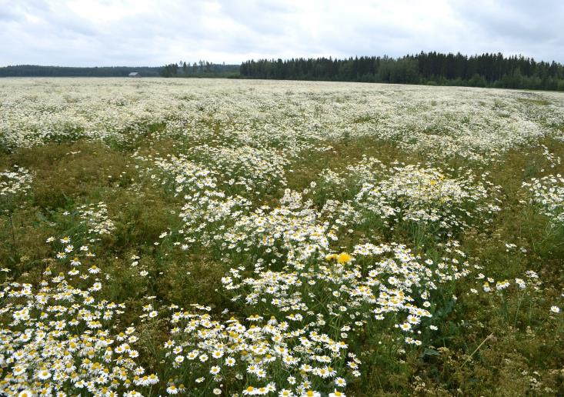
Saunakukkapelto satovuonna

Slide 9
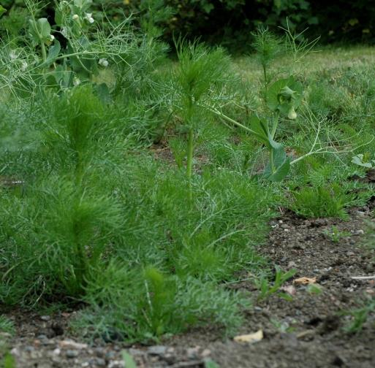
saunakukka on kuminan ongelmallisin rikkakasvi
Saunakukka itää
ja taimettuu
vapusta
lokakuuhun
Kuva heinäkuussa

Slide 10
Ohje 1.
Lohkolla, jossa tiedetään olevan runsas
saunakukan siemenpankki,
kuminan viljely ei
ole suositeltavaa!

Slide 11
Ohje 2.
Perustettaessa kumina lohkolle,
jossa on kohtuullinen saunakukan
siemenpankki, kylvä
kumina ilman suojakasvia

Slide 12
Ohje 3.
Kylvövuoden ruiskutusohjelmien lisäksi
saunakukan torjuntaa vielä tarpeen
mukaan perustamisvuonna ja satovuosina
syksyllä Matrigon 72 SG- valmisteella!

Slide 13
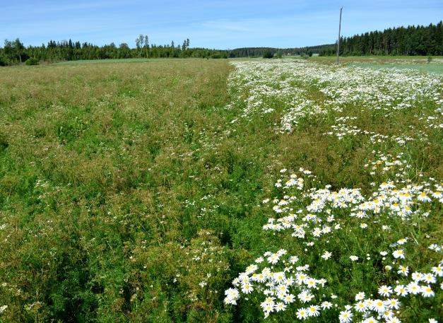
Matrigon 72 SG –ruiskutus syksyllä tehoaa hyvin saunakukkaan

Slide 14
Kylvövuonna Ruiskutusohjelmilla varmistettu satovuoden puhdas kasvusto

Slide 16
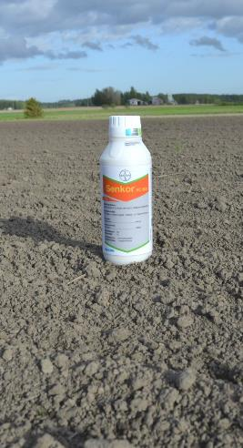
senkor 600 SC kuminalla
Minor Use lupa kuminalle
käyttö kylvövuoden keväällä
ennen taimettumista
tehon laajentamiseksi käytetään yhdessä
Fenix- valmisteen kanssa

Slide 17
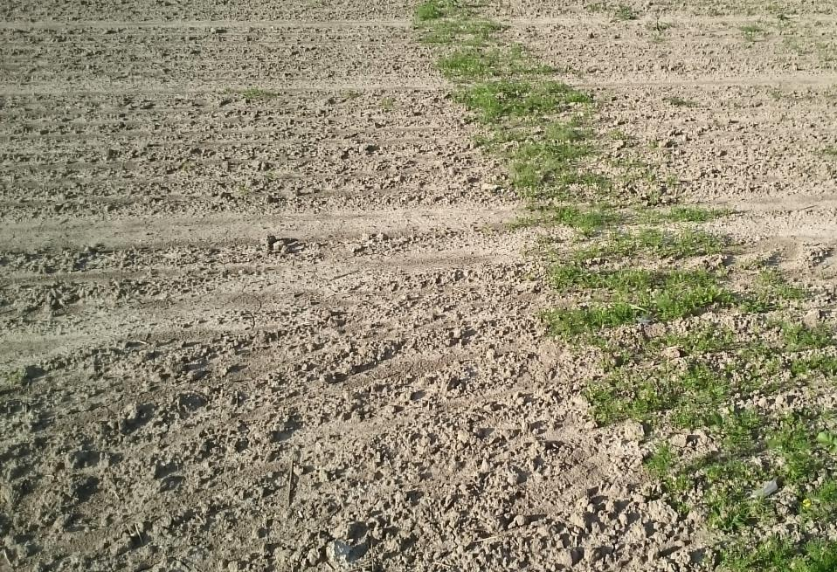
Senkor 600 SC Kuminalla
Runsaat sateet kevyillä kivennäismailla
ovat riski Senkorin käytölle

Slide 18
senkor 600 SC kuminalla
Minor Use käyttömäärä 0,25-0,3 l/ha
KAHDEN VUODEN KOKEMUSTEN JÄLKEEN
Käyttöä ei suositella
kivennäismailla
Savi- ja multamaille
tarkennettu ohjeistus
- savimaat 0,15-0,25 l/ha
- multamaat 0,25-0,3 l/ha

Slide 19
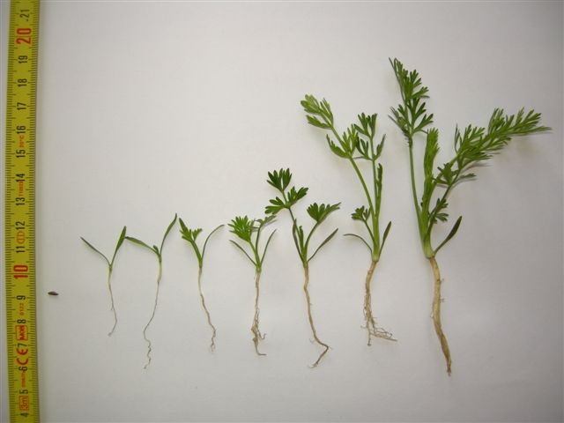
Fenix+
Goltix +
Lentagran
Matrigon
- kuminan
7- lehtiaste
Roundup ACE
Fenix +
Goltix
tai
Senkor
tai
Stomp
Fenix+
Goltix+
Lentagran
0
0,5
1
2
2,5
3,5
5
Torjunta-ajankohdat

Slide 21
Juolavehnän torjunta perustamisvuonna

Slide 22
Juolavehnän torjunnan oikea hetki

Slide 23
Targa Super
Virallinen käyttösuositus kylvövuonna
juolavehnän torjuntaan
Käyttömäärää 3 l/ha
On järkevää käyttää 2 l/ha + SitoPlus 0,2 l/ha
Hukkakauran torjunnassa 1 l/ha +
SitoPlus 0,2 l/ha

Slide 24
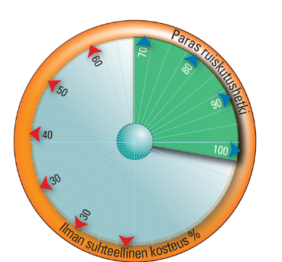
Ruiskutussää on käyttömäärää tärkeämpi
- ilman suhteellinen kosteus (yli 70 %)
varmistaa hyvän tehon jo alhaisillakin
käyttömäärillä
- paras ruiskutushetki on hyvin
aikainen aamu

Slide 25
Kasvinsuojelu kuminan satovuosina

Slide 26
Satovuoden keväänä voidaan käyttää rikkakasville Goltix 70 WG -valmistetta
Kevätitoisten rikkakasvien torjuntaan, esim. savikka, pillike, linnunkaali, saunakukka
Aikainen käsittely
Käyttömäärä 1,0-1,5 kg/ha
Tehoaa vain kevätitoiseen saunakukkaan

Slide 27
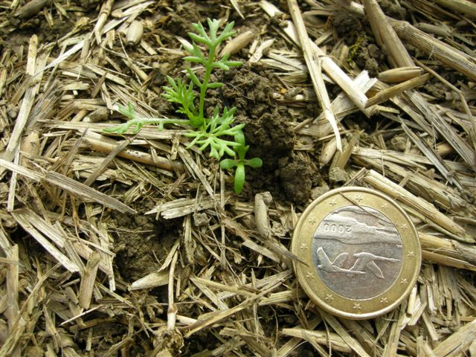
Goltixin teho saunakukkaan
satovuoden keväällä
Ei tehoa
Tehoaa

Slide 28
Juolavehnän torjunta satovuosina

Slide 29
Targa Super
Targa Superilla ei ole vielä hyväksyttyä
käyttölupaa satovuosina
Lupa edellyttää jäämäkokeet
vuosilta 2015-2016
Vuodelta 2015 jäämiä ei ollut,
2016 ei vielä tuloksia
Haetaan hätälupaa vuodelle 2017

Slide 30
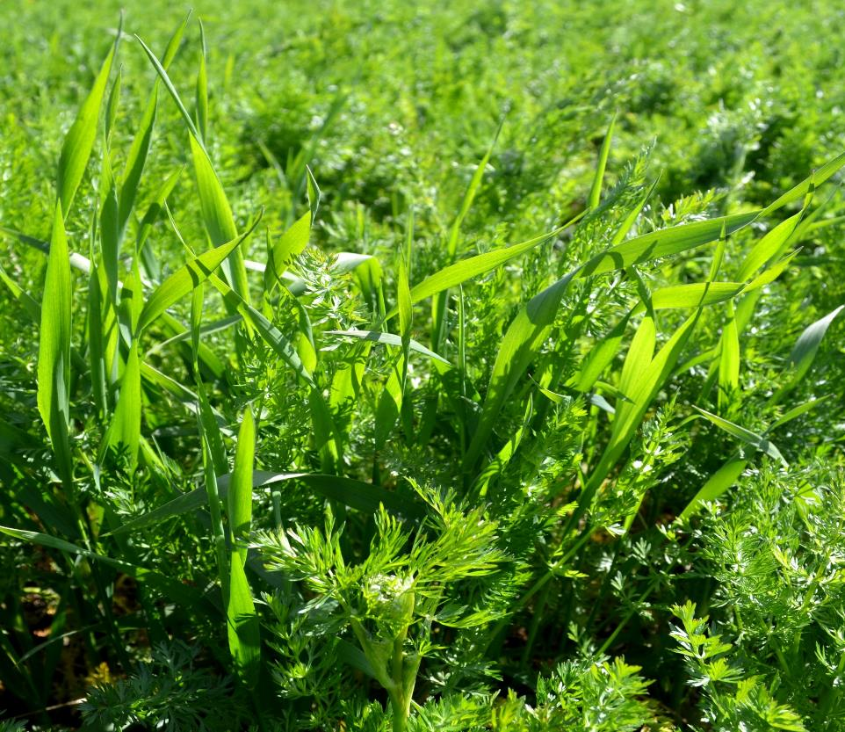
Juolavehnä hyvä torjuntahetki

Slide 31
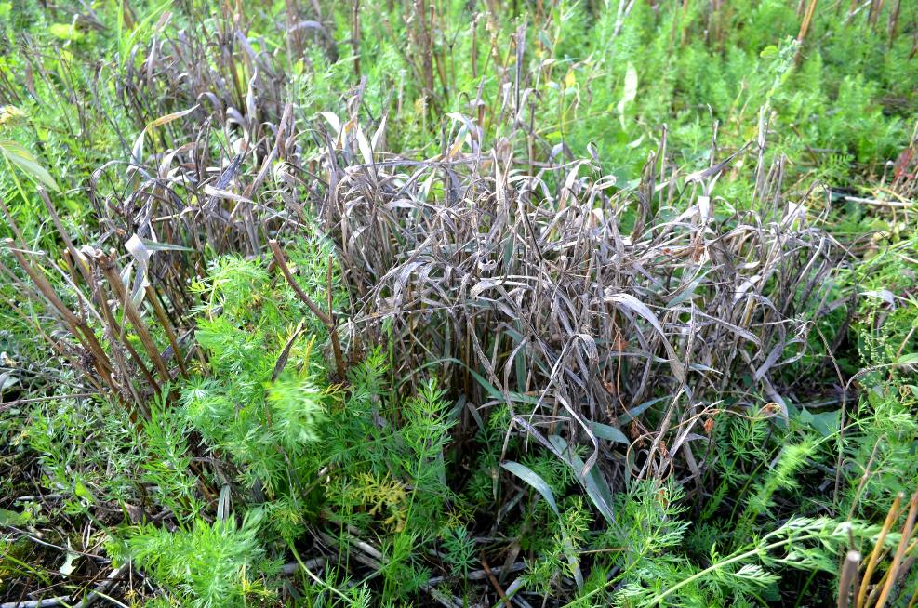
Somero 2.8.2016 Targa 1,25 l/ha + SitoPlus 0,2 l/ha + Zoom 1,5 l/ha

Slide 32
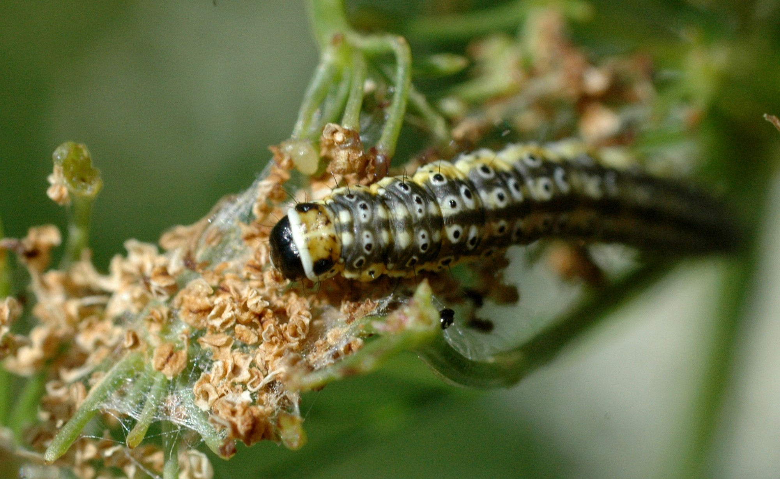
kuminakoin torjunta

Slide 33
kuminakoi voi tuhota koko sadon
aikuiset koiperhoset talvehtivat
kuminapellossa tai pientareilla
keväällä ilmojen lämmetessä perhoset
lähtevät etsimään pariutumiskumppania
toukat kuoriutuvat kun tehoisa lämpösumma
ylittää 130 astetta
toukat vahingoittavat kuminaa syömällä
kukkanupuista siemenaiheet

Slide 34
kuminakoin torjunta
torjuntaan ryhdytään kun toukkia tavataan
torjuntaan hyväksyttyjä pyretroideja ovat
Karate ja Mavrik
Karatea ei saa käyttää kukkivaan kasvustoon,
Mavrikia kukinnan alkuvaiheessa (jäämäriski)
- Mavrikille tulee uudelleen rekisteröinti lähiaikoina,
ei tulee enää saamaan lupaa kuminalle
(jäämätutkimukset)
- saa käyttää ainakin vielä 2017

Slide 35
Viljelijän Bernerin kolmas toimintavuosi alkanut
Myymme suoraan viljelijöille keskeiset
kasvintuotannon tuotantopanokset.
33 ASIANTUNTIJAA
VERKKOKAUPPA

Slide 37
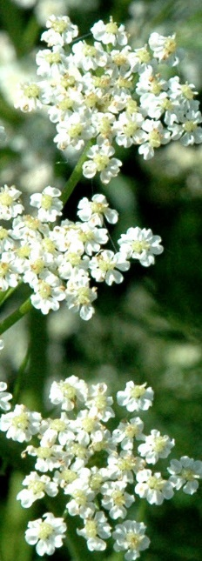
viljelijän Berneriltä
kasvinsuojeluaineet
siemenet
pelto- ja lehtilannoitteet
maanparannuskalkki
rehunsäilöntäaineet
poltto- ja voiteluaineet
vihannes,- marja- ja hedelmä-
viljelyn erikoistarvikkeet

Slide 38
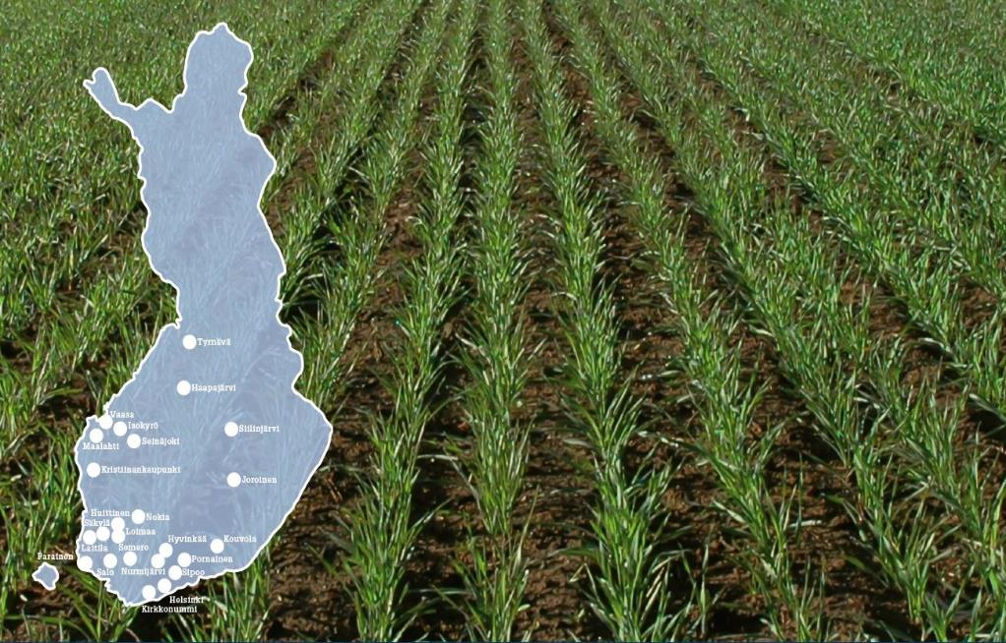
Kysy tarjous!
Sipoo Helsinki Hyvinkää Bengt Aspelin Kalle Erkkola Lasse Matikainen
Hämeenlinna Kirkkonummi Pornainen Asko Myllymäki Jussi Peltonen Petteri Perttola
Nurmijärvi Kouvola Helsinki
Pasi Pulkkanen Kyösti Skippari Maarit Viljakainen

